Slide 1


hione基于docker
第一代的部署技术及相关原理
汇报人：朴树
时 间：2020.11.18

Slide 2

Contents
1
引言
2
流程演进
3
第一代docker部署原理
4
FQA环节

Slide 3
1
引言

Slide 4

引言
1.没有hione的时候我们是怎么做的？
2.如何才能将一系列的流程串起来？
3.如何基于原生docker做hione系统？
4.我们是怎么基于原生docker 做hione系统的？

Slide 5
2
流程演进

Slide 6
2.1
早期的开发方式

Slide 7
早期的新增应用开发方式
域名
开发
申请机器搭建环境
测试机器上部署测试
配置对应环境的Jenkins脚本
新应用
配置hop对应环境的API
预发机器上部署测试
申请对应环境跳板机权限
发布
……

Slide 8
早期改进后的应用开发方式
域名
在申请的机器上搭建docker部署
申请机器搭建环境
配置对应环境的Jenkins脚本
Jenkins配置直接部署到对应的机器上起docker
新应用
配置hop对应环境的API
申请对应环境跳板机权限
……

Slide 9








图解
测试环境机器
预发环境机器
线上环境机器
测试环境
的小车
砖
没车
砖

Slide 10
总结
复杂
复杂的工作简单做
简单
简单的工作重复做
重复
重复的工作系统做
系统
系统的工作智能做

Slide 11
2.2
项目概念

Slide 12








项目概念
需求
环境
项目
dev，test
demand1-xxxx
dev,test
demand1-xxxx
demand2-yyyy
项目代号
分支
master
hop环境代号
pre
域名
dev.iwork.hipac.cn
规范：
以前
test.iwork.hipac.cn
1.三级域名不能有字符
环境
2.项目代号只能数字小写字母和中划线
域名
demand1-xxxx-iwork.hipac.cn
现在
3.项目代号和三级域名之间中划线分隔
demand2-yyyy-iwork.hipac.cn
项目

Slide 13
2.3
域名解析原理

Slide 14
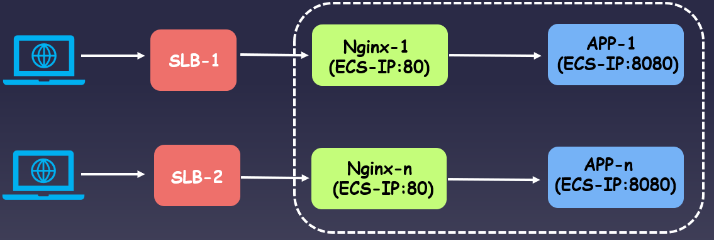
域名解析进化史—早期
首先原始的负载均衡的设计核心是：应用ECS ip和端口固定 + SLB映射关系 + nginx 映射关系
这样的设计搭建思路虽然比较简单，
缺点:
由于各业务需求不同，转发规则没有统一的规范，
映射关系错综复杂，难以满足后续的演进

Slide 15
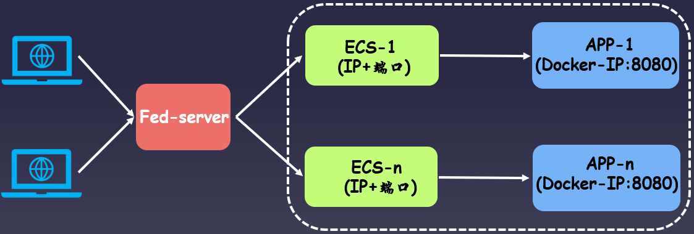
域名解析进化史—自建容器时期
在test-docker时期的hione，其负载均衡的设计核心在于：hione维护映射规则+容器宿主机固定
(但是，预发环境仍使用ECS的SLB配置方式，在SLB层维护了复杂ECS，IP，端口的映射关系)

Slide 16
2.4
前端转发服务器图解

Slide 17
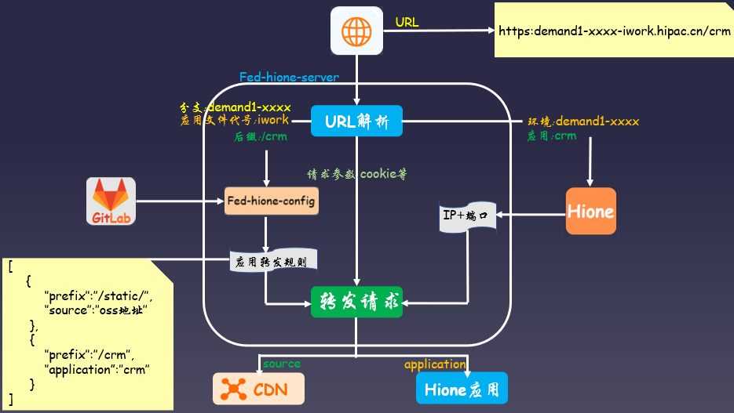
前端转发服务器—早期逻辑图

Slide 18
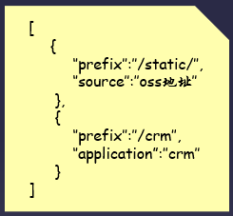
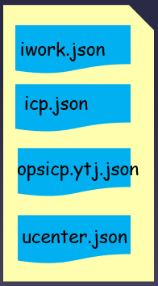
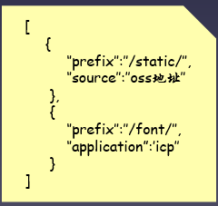
前端转发服务器—fed-hione-config
iwork.hipac.cn
icp.hipac.cn
opsicp.yangtuojia.com
ucenter.hipac.cn

Slide 19
2.5
dubbo环境隔离和消息隔离

Slide 20





Dubbo环境隔离
流量切换
公共参数传递
容错
异步通知
接口mock
校验
GraphQL
协议转换
桥梁
客户端
http
dubbo
服务端
举个栗子🌰:
咯咯咯
鸡说:你是鸭
鸭说:鸡你太美
嘎嘎嘎

Slide 21
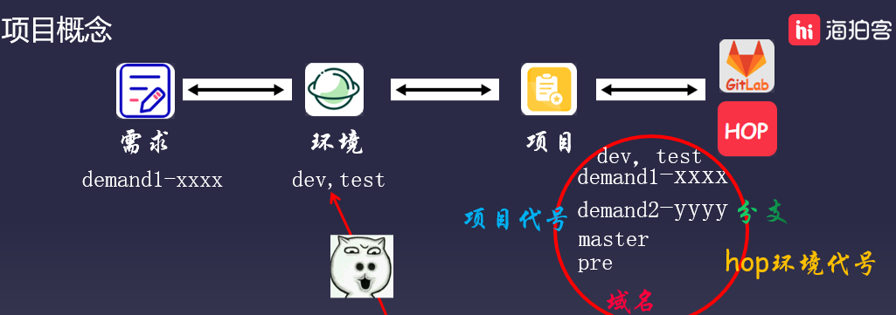



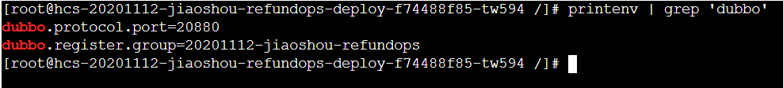


Dubbo环境隔离—隔离图解
环境
API
Dubbo分组
创建hop环境配置
设置dubbo的环境变量
项目
demand1-xxxx
项目
demand2-xxxx
demand1-xxxx
dubbo
Dubbo.ustone.group=demand2-xxxx
demand1-xxxx
demand1-xxxx

Slide 22


消息环境隔离
2.填写新的topic和gid
3.设置消息隔离的环境变量
开发
1.创建新的topic和gid

Slide 23
2.6
整体逻辑图解

Slide 24


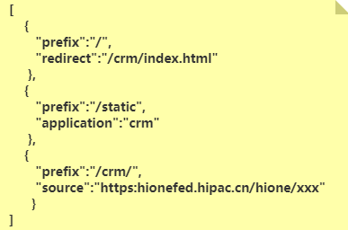


项目下域名访问逻辑
部署
菜单：
添加应用
域名：
demand1-xxxx-iwork.hipac.cn
request
dev:
demand1-xxxx
项目：
demand1-xxxx
部署前置工作
展示页面
demand1-xxxx-iwork.hipac.cn
返回项目下的域名数据
demand1-xxxx
创建hop环境配置
生效域名
demand1-xxxx-iwork.hipac.cn
172.16.120.4
前端域名转发服务器
1.如果命中redirect，就指向重定向地址
2.如果命中source，就访问前端oss的bucket地址
3.如果命中application，
iwork.json
prjCode：demand1-xxxx
threeDomain：iwork
prjCode：demand1-xxxx
appCode：crm
ip：10.0.10.1
prot：8080

Slide 25
3
第一代docker部署原理

Slide 26
3.1
后端架构演进

Slide 27
Hione后端架构图—原始时期

Slide 28
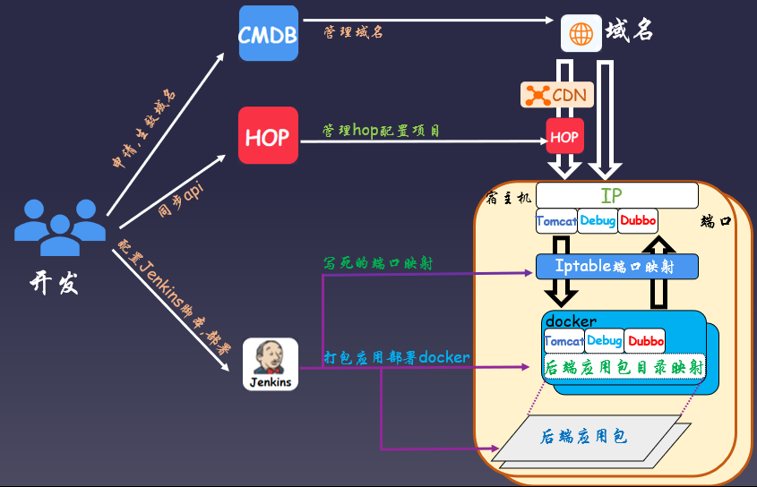
Hione后端架构图—原始时期

Slide 29
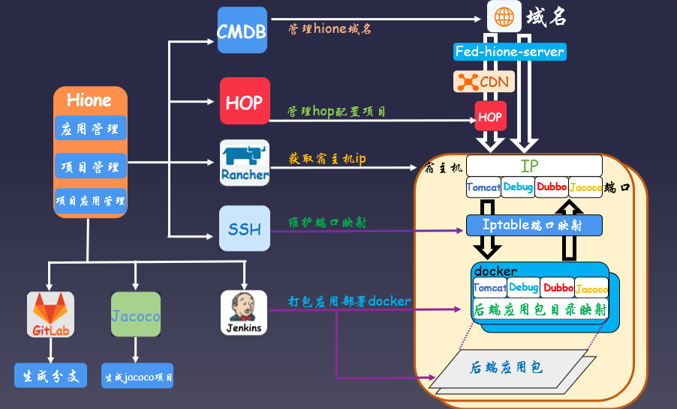
Hione后端架构图—自建容器时期

Slide 30
3.2
后端部署逻辑

Slide 31


第一代docker部署原理
部署
得到一个有用IP
1.tomcat端口
2.debug端口
3.jacoco端口
4.sentinel端口
否：获取容器信息
json
ssh
是否有Jenkins
循环检测状态
是
生成Jenkins模板并将数据初始化进去
iP和端口是否可用
构建
END

Slide 32
4
FQA环节

Slide 33
谢谢观看！

